Slide 1
Homework 2

Slide 2
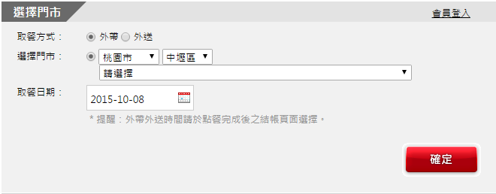
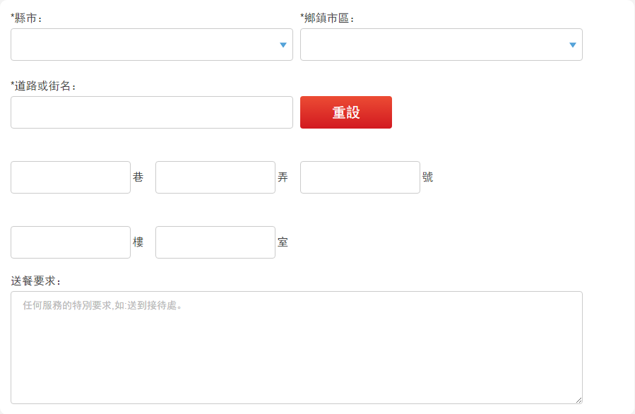
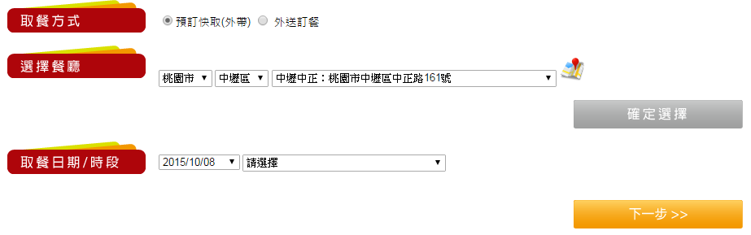
線上餐點訂購網頁
利用 HTML+CSS設計餐點訂購網頁
Example :
https://www.pizzahut.com.tw/order/
https://www.mcdelivery.com.tw/tw/guest.html
https://www2.kfcorder.com.tw/web/Form/Step1.aspx

Slide 3
線上餐點訂購網頁
Form 20%
必須含 radio 或 check box (10%)
至少五項內容 (10%)
姓名, 電話 …
至少三項防呆機制(validation) 15%
HTML5內建 (5%)
利用pattern (10%)
CSS 30%
Inline Styles (10%)
Embedded Style Sheets (10%)
Linking External Style Sheets (10%)

Slide 4
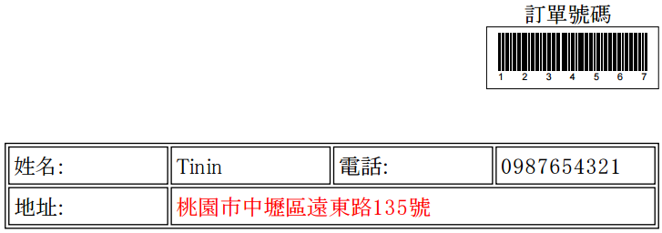
線上餐點訂購網頁
結果頁面 35%
產生PDF (5%)
參考s學號_HW2.php
需印出使用者輸入資訊 (10%)
table (需合併儲存格) (10%)
CSS (10%)
Ref :
http://www.tcpdf.org/examples.php
Barcode

Slide 5
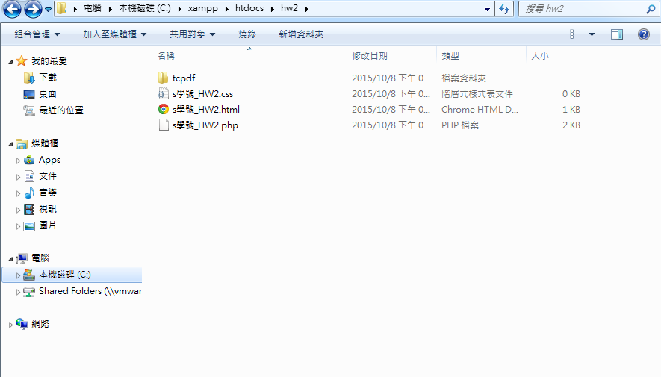
設定方式
所有相關檔案(包含tcpdf資料夾)放在同一資料夾
E.g hw2
測試網址
http://YOURIP:PORT/hw2/s學號_HW2.html

Slide 6
Bonus
Barcode or QRcode 10%
W3c Validator 5%
https://validator.w3.org/
CSS Validator 5%
http://jigsaw.w3.org/css-validator/
前10%繳交且原始分數達90分 +10
同學互相票選 (每人可投五票)
No 1. +10 , No 2. +8, No 3 +6, N04. +4, No 5. +2
可自願放棄參加
欲參加同學需上傳頁面截圖

Slide 7
Deadline
Deadline
11/03 23:59
繳交方式
上傳到portal
s學號_HW2.zip 或 s學號_HW2.rar
s學號_HW2.html
s學號_HW2.php
s學號_HW2.css
s學號_HW2.jpg (票選參賽資格)
檔名未依格式扣10%

